Slide 1
Sınıf ve Sıra Diyagramları

Slide 2
Sınıf Diyagramları (Class Diagrams)
Tanım:
UML (Unified Modeling Language) diyagram türlerinden biridir.
Bir sistemin statik yapısını gösterir.
Sınıflar (class), bu sınıfların özellikleri (attributes) ve metodları (operations) ile aralarındaki ilişkileri tanımlar.
Dikdörtgen kutu ile gösterilir, üç bölmelidir:
Üst kısım: sınıf adı
Orta kısım: nitelikler (attributes)
Alt kısım: metotlar (operations)

Slide 3
İlişkiler (Relationships):
Association (İlişki): İki sınıf arasındaki bağlantı (düz çizgi).
Aggregation (Bütünleme): Bir sınıf diğerini içerir ama bağımsız olabilir. (boş elmas)
Composition (Bileşim): Bir sınıf diğerinin ayrılmaz parçasıdır (dolu elmas).
Inheritance (Kalıtım): Bir sınıf diğerinden türetilmiştir (üçgen ok).
Dependency (Bağımlılık): Bir sınıf diğerini kullanır (kesik çizgi ok).

Slide 4


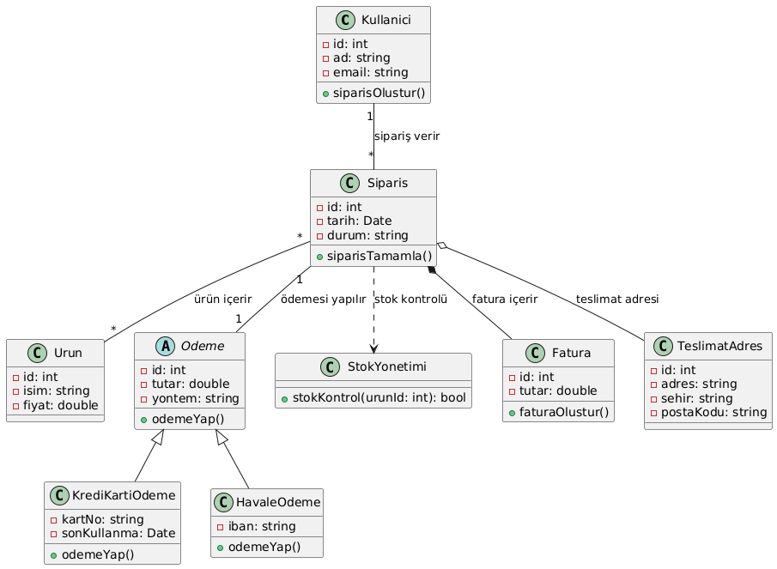




Slide 5
Sıra Diyagramları (Sequence Diagrams)
Tanım:
UML diyagramlarından biridir.
Sistem bileşenleri arasındaki dinamik etkileşimi zaman ekseninde gösterir.
“Hangi nesne kiminle, ne zaman, nasıl haberleşiyor?” sorusuna yanıt verir

Slide 6
Temel Unsurlar:
Actor (Aktör): Kullanıcı veya sistem dışı bir unsur.
Object / Class (Nesne/Sınıf): Dikdörtgen kutular halinde, üstte yazılır.
Lifeline (Yaşam Çizgisi): Nesnenin yaşam süresini gösteren dikey kesikli çizgi.
Activation Bar (Aktivasyon Çubuğu): Nesnenin aktif olduğu anı gösterir.
Message (Mesaj):
Synchronous (Eşzamanlı): Düz ok, işlem tamamlanana kadar bekler.
Asynchronous (Eşzamansız): Dolu ok ucu, beklemeden devam eder.
Return Message: Kesik çizgiyle geri dönüşü gösterir.

Slide 7
